Slide 1

NyaChan
Adson, Alisson e Augusto

Slide 2
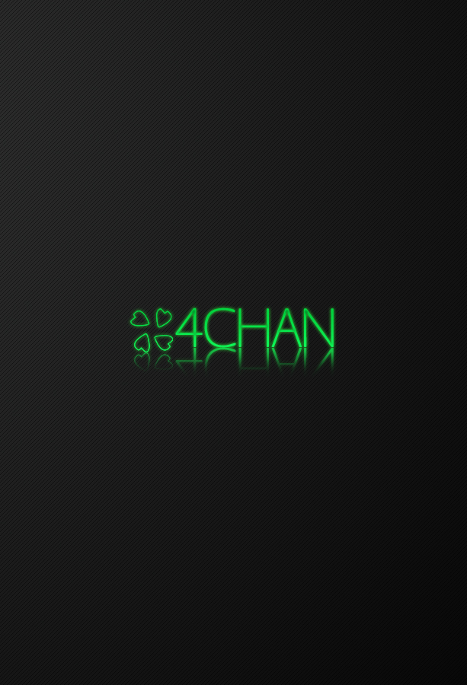
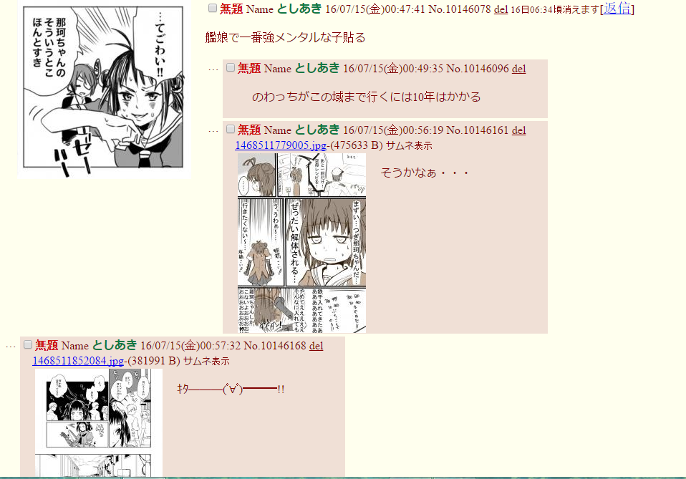
Imageboards
FutabaChannel
4Chan

Slide 3

Características de Imageboards
Conteúdo fortemente dividido por categorias e de curta duração
Foco nas discussões através da propagação da cultura de anonimidade de seus usuários
Fundamentados em modelos antigos e funcionais

Slide 4

Proposta de Software
Baseado nos modelos existentes de Imageboards populares, implementar um novo Imageboard chamado NyaChan utilizando tecnologias modernas de Desenvolvimento Web

Slide 5
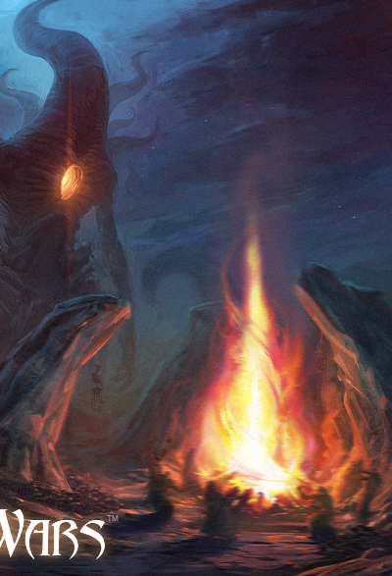

Nyarlathotep The Crawling Chaos
H.P. Lovecraft
A natureza caótica da mente humana vista nos imageboards
Nyaruko

Slide 6

NyaChan
Layout
Tags
Contas de Usuário

Slide 7
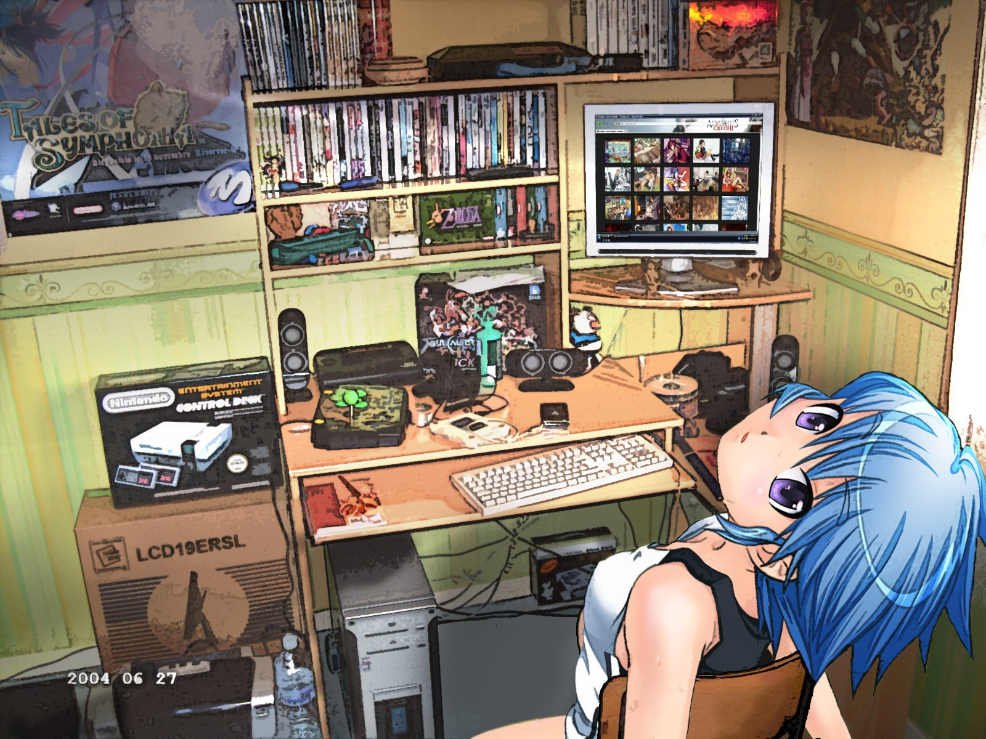
Funcionalidades
Responsividade
Tags
Personalização CSS
Notificações
Álbuns

Slide 8
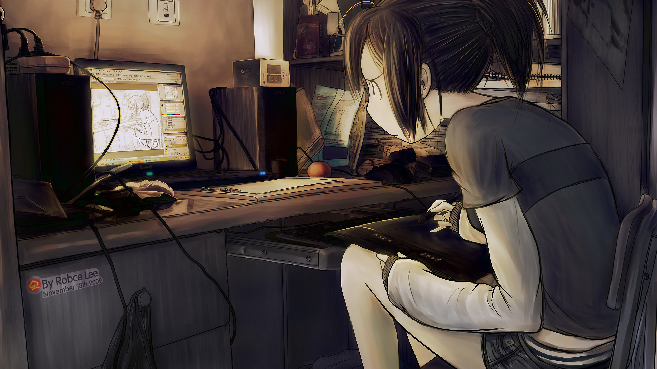

Implementação
Chrome, Firefox, Opera
Bootstrap
MongoDB
NodeJS
AngularJS
reCaptcha

Slide 9

Da Rules
Tags Obrigatórias
Tempo de arquivamento
Espera de 30 segundos
Usuários Banidos
Políticas de Uso

Slide 10

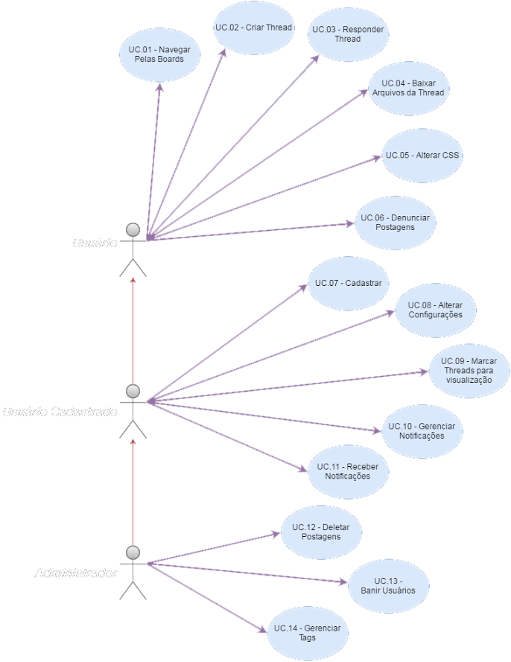
Casos de Uso

Slide 11
NyaChan
Adson, Alisson e Augusto

